Slide 1
Aplicações Avançadas para Dispositivos Móveis
Computação Móvel
Programação de Dispositivos Móveis

Slide 2
Mobilidade
Mobilidade pode ser definida como a capacidade de se mover ou de ser movido facilmente.
No contexto da computação móvel, mobilidade se refere ao uso de dispositivos que:
Sejam capazes de se conectar, obter e enviar dados para outros usuários, aplicações e sistemas;
Permitam ao usuário a execução de diversas tarefas enquanto se movimentam.

Slide 3
Características dos Dispositivos Móveis
Para determinar o grau de mobilidade, os dispositivos móveis são avaliados quanto a quatro características básicas:
Portabilidade
Usabilidade
Funcionalidade
Conectividade

Slide 4
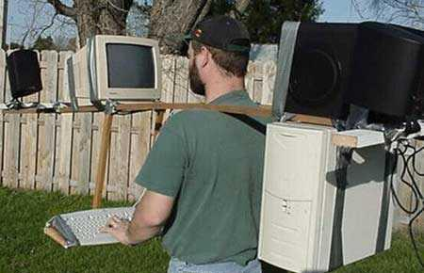
Portabilidade
Portabilidade - Capacidade de ser “facilmente” transportado
Facilmente é um termo bastante subjetivo e sujeito aos avanços tecnológicos.
Além disso, o dispositivo deve permitir a sua operação enquanto em movimento.

Slide 5
Usabilidade
Um dispositivo móvel deve ser usado por diferentes pessoas, de diferentes formas e em diferentes ambientes.
Os fatores determinantes na usabilidade de um dispositivo são:
Característica do usuário
  Tamanho e força
  Destreza
  Conhecimento e habilidade
Características do dispositivo
  Tempo de inicialização
  Integridade dos dados
  Dispositivos de entrada/saída
  Robustez
Características do ambiente
  Condições normais de trabalho
  Condições extremas

Slide 6
Funcionalidade
Funcionalidade de um dispositivo móvel diz respeito as aplicações executadas nos dispositivos.
Dispositivos móveis servem a múltiplos propósitos e suportam diferentes tipos de funcionalidades.
As aplicações móveis podem ser divididas em dois grandes grupos:
Independente
  São executadas sem nenhum contato com outros dispositivos, aplicações ou sistemas.
Dependente
  Necessitam de algum contato com pessoas ou sistemas remotos

Slide 7
Verdades e Mentiras sobre a Computação Móvel
Desenvolvimento de aplicações móveis é mais fácil
Desenvolvimento de aplicações móveis é mais rápido
Desenvolvimento de aplicações móveis é barato

Slide 8
Porquê Investir em Computação Móvel
Prós
Melhora da qualidade de vida das pessoas
Aumento da flexibilidade e acessibilidade dos funcionários
Melhoria da eficiência e produtividade dos processos
Melhoria na acurácia e atualização dos dados
Melhoria da satisfação do cliente
Resumindo, aumento dos lucros
Contras
Custos Financeiros
Questões Sociais
Privacidade e segurança
Passivos ambientais

Slide 9

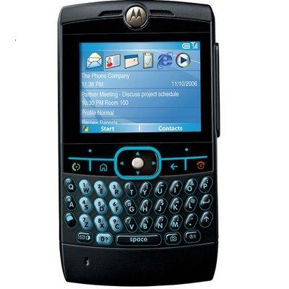
Interface com o Usuário
O que obtemos com os seguintes cruzamentos?
Um carro e um computador
Um telefone e um computador
Resposta: Um computador!

Slide 10
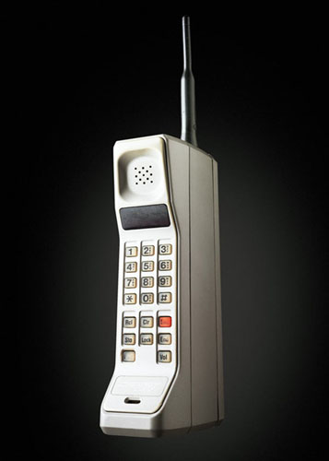
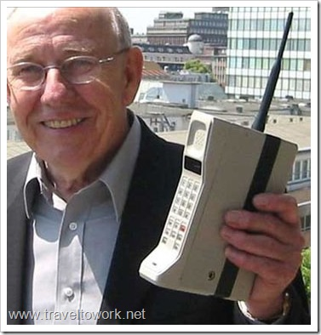
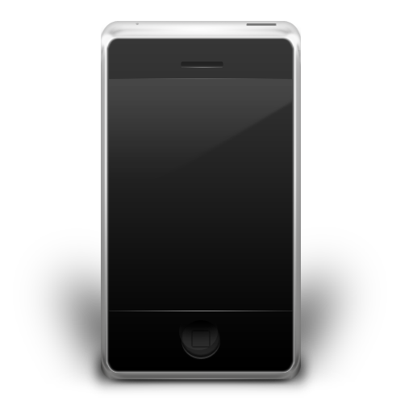
Uma Tecla para Cada Função
Motorola Dynatac 8000x (1993)
Como acomodar um número crescente de Funções?

Slide 11
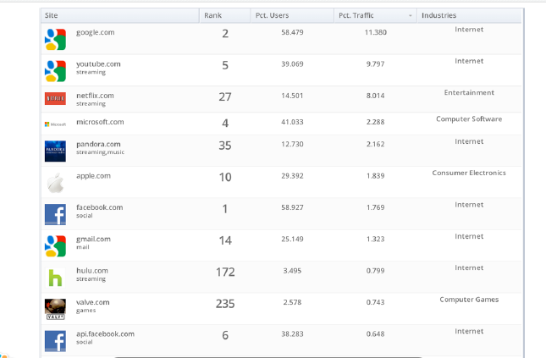
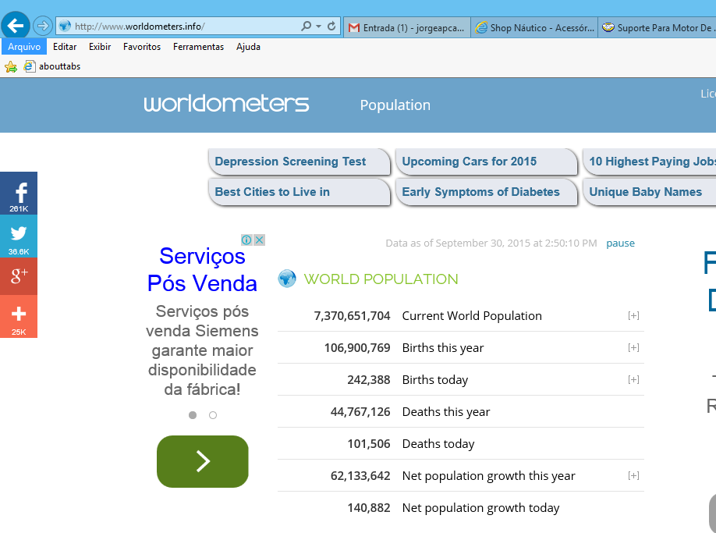
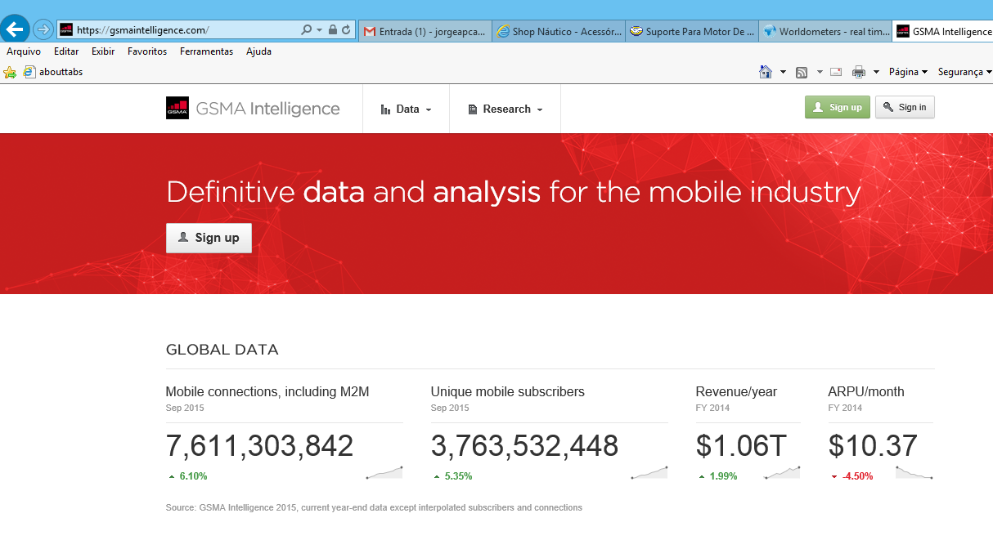
Alguns Números da Telefonia Celular
Em outubro de 2014, o número de telefone celulares ultrapassou a população mundial
O tráfego de dados para dispositivos móveis cresce a uma taxa de ~130%
O volume do tráfego móvel em 2010 (597 PB) foi quase oito vezes maior que todo o tráfego da Internet no ano 2000 (75 PB).
Streaming de Vídeo representa a maior parte do volume de dados para celulares

Slide 12
Importantes Eventos da Computação Móvel
1990: Lançamento do SO EPOC
1996: Lançamento do SO PalmOS
1996: Lançamento do Windows Mobile
1998: Lançamento do SO Symbian (Sucessor do EPOC)
1999: Lançamento do SO BlackBerry
2007: Lançamento do SO iPhone
2008: Lançamento do SO Android
2009: Lançamento do WebOS (sucessor do PalmOS)
2010: Lançamento do SO Windows Phone (Incompatível com
Windows Mobile)

Slide 13
Divisão de Mercado dos Sistemas Operacionais
2006
Sistema Operacional | Participação de Mercado
Symbian | 67,0 %
Windows Mobile | 14,0 %
BlackBerry | 7,0 %
Linux | 6,0 %
Palm OS | 5,0 %
Outros | 1,0 %
2009
Sistema Operacional | Participação de Mercado
Symbian | 44.6 %
BlackBerry | 20,7 %
iOS | 17,1 %
Windows Mobile | 7,9 %
Android | 3,5 %
Outros | 6,2 %

Slide 14
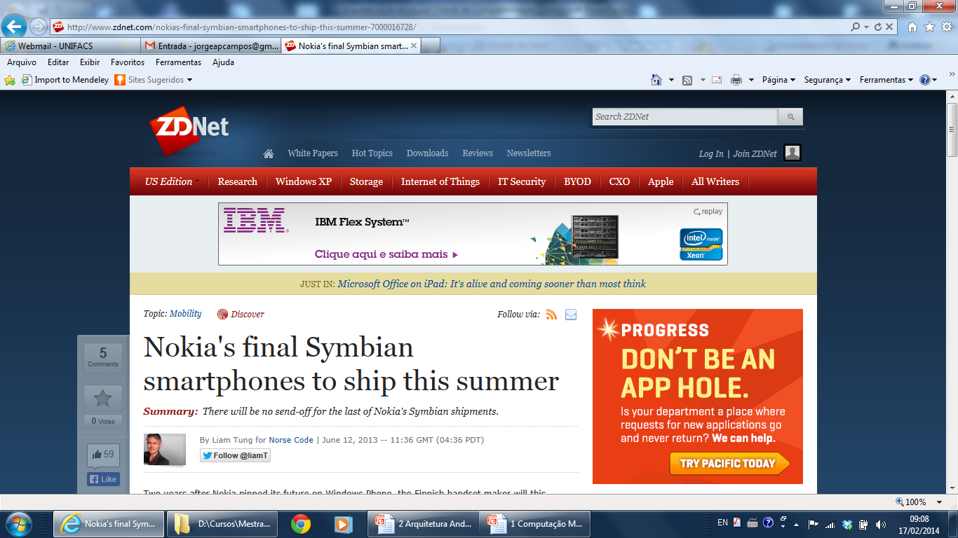
Divisão de Mercado dos Sistemas Operacionais
2012
Sistema Operacional | Participação de Mercado
Android | 49,2%
iOS | 18,9%
BlackBerry | 12,6 %
Windows Phone | 10,8%
Symbian | 5,2 %
Outros | 3,4%
2013

Slide 15
Divisão de Mercado dos Sistemas Operacionais
2014
Sistema Operacional | Participação de Mercado
Android | 78,4 %
iOS | 15,6 %
Windows Phone | 3,2 %
BlackBerry | 1,9 %
Outros | 0,9 %
2016
Sistema Operacional | Participação de Mercado
Android | 81,7 %
iOS | 17,9 %
Windows Phone | 2,6 %
Outros | 0,4 %
Fonte:www.statista.com/statistics/266136/global-market-share-held-by-smartphone-operating-systems/

Slide 16

Divisão de Mercado dos Sistemas Operacionais
2017...

